Slide 1
«Мобильный чемоданчик» как средство ознакомления дошкольников с профессиями взрослых»
структурное подразделение государственного бюджетного общеобразовательного учреждения Самарской области средней общеобразовательной школы №2 "Образовательный центр" имени Героя Советского Союза И.Т.Краснова с.Большая Глушица м.р. Большеглушицкий Самарской области "Детский сад - "Одуванчик»
Подготовили:
Некрасова Т.М.
воспитатель

Slide 2
Актуальность
ФЗ «Об образовании» «Дошкольное образование направлено на формирование общей культуры, развитие физических, интеллектуальных, нравственных, эстетических и личностных качеств, формирование предпосылок учебной деятельности, сохранение и укрепление здоровья детей дошкольного возраста».
ФГОС ДО «…благоприятные условия для развития способностей и творческого потенциала каждого ребенка как субъекта отношений с самим собой, другими детьми, взрослыми и миром».
ФОП ДО «Разностороннее развитие ребенка в период дошкольного детства с учетом возрастных и индивидуальных особенностей на основе духовно нравственных ценностей российского народа, исторических и национально – культурных традиций.

Slide 3
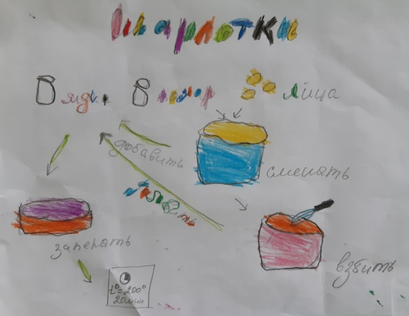
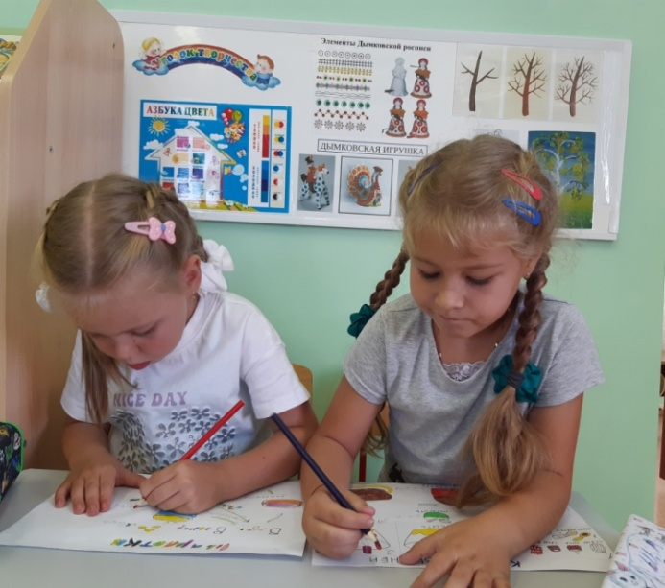
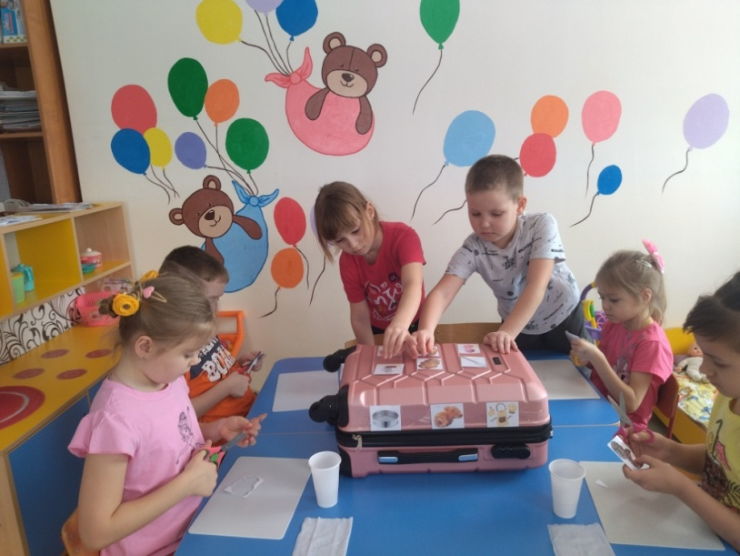
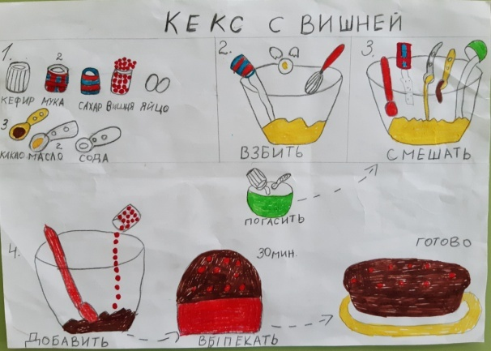
Цели:
Индивидуализация образования
Содействие и сотрудничество детей и взрослых
Поддержка инициативы детей в различных видах деятельности
Формирование познавательных интересов и познавательных действий в различных видах деятельности

Slide 4
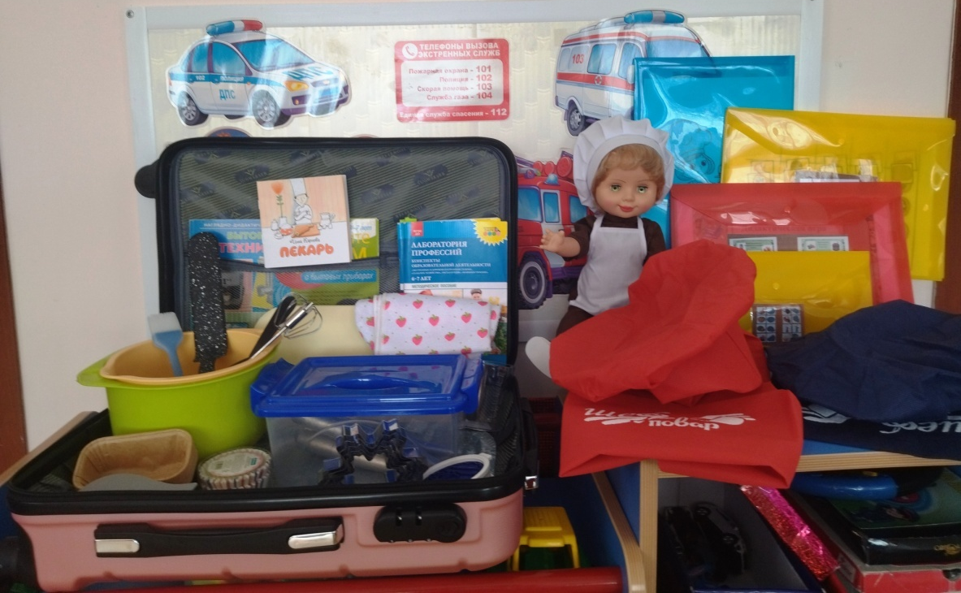
Мобильный чемоданчик «Юные кулинары»
Задачи:
Расширить представления о профессиях пекаря и кондитера , структуре трудового процесса, понимание взаимосвязи между компонентами трудовой деятельности
Развивать познавательные, коммуникативные, творческие способности
Формировать умение организовывать деятельность по собственному замыслу
Воспитывать бережное отношение к труду пекаря и кондитера, к результатам их труда

Slide 5
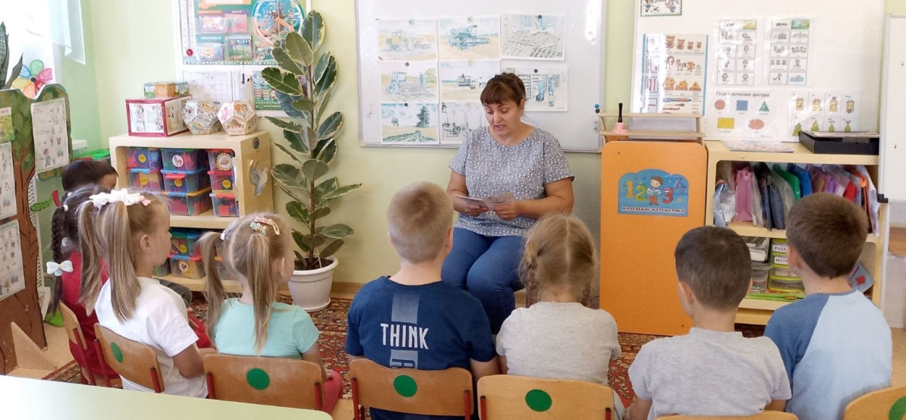
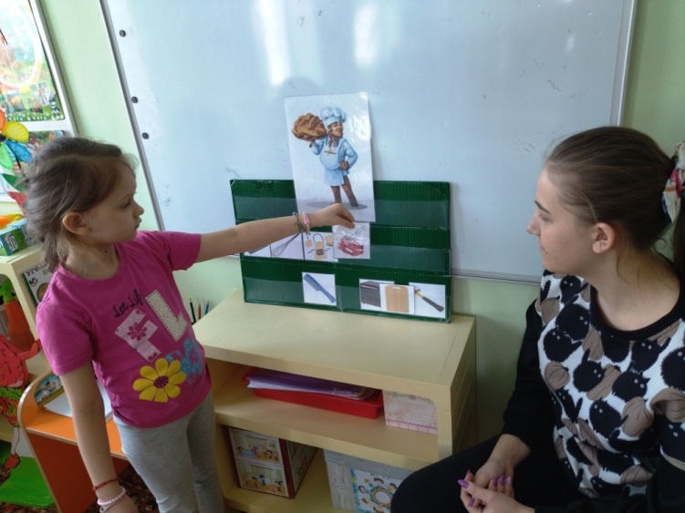
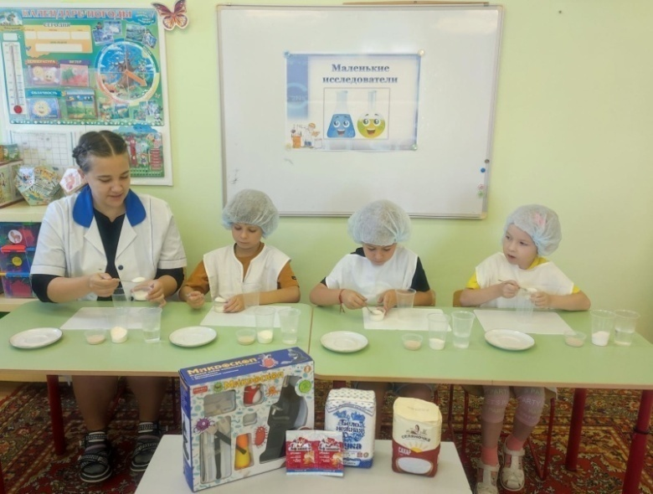
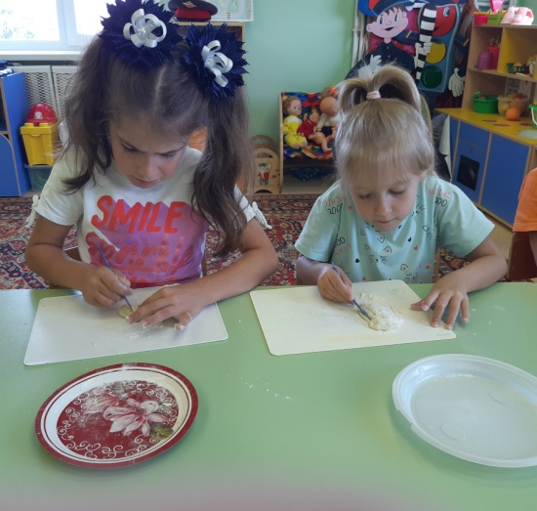
Образовательная деятельность
Чтение рассказа И.Карповой «Пекарь»
Дидактическая игра
« Что нужно пекарю?»
Исследовательская деятельность
«Живые дрожжи»
Лепка из соленого теста
« Хлебобулочные изделия»

Slide 6
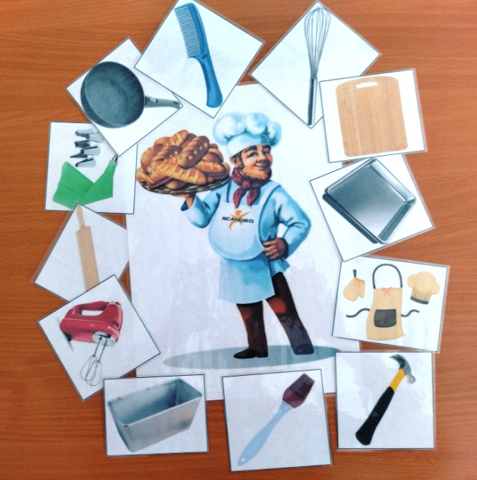
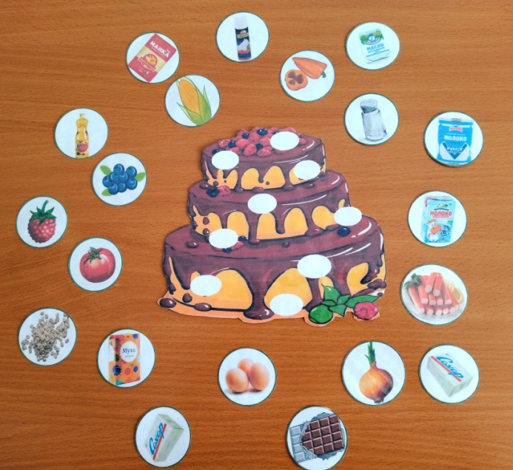
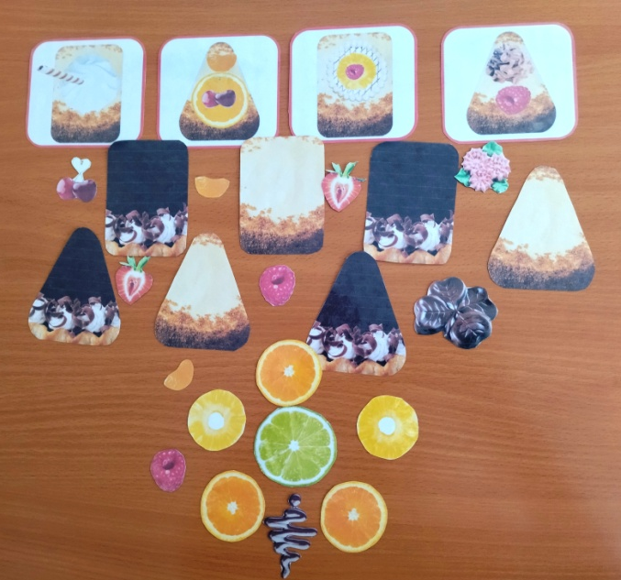
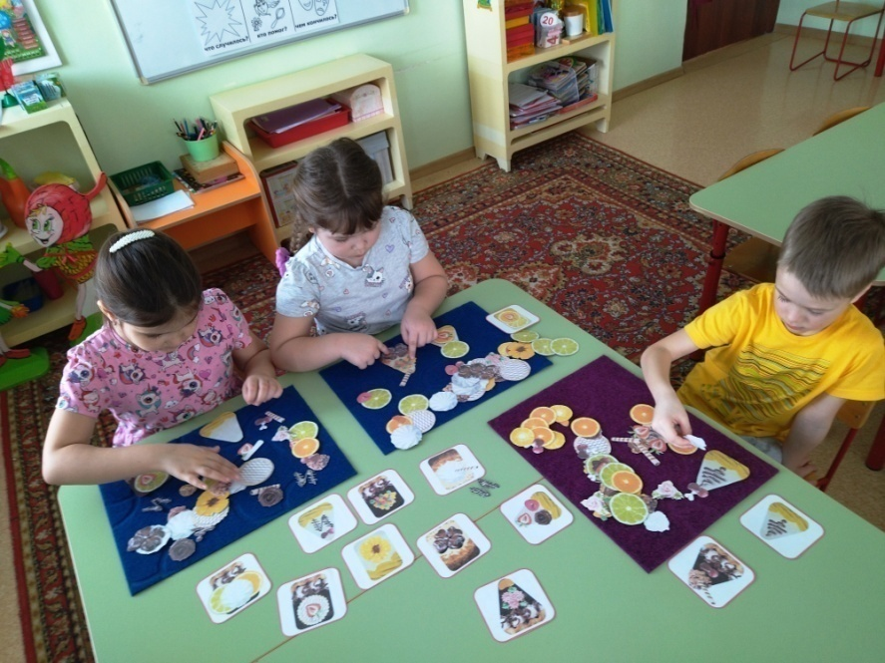
Дидактическая игра «Что нужно пекарю?»
Дидактическая игра «Готовим торт»
Дидактическая игра «Юный кондитер»

Slide 7
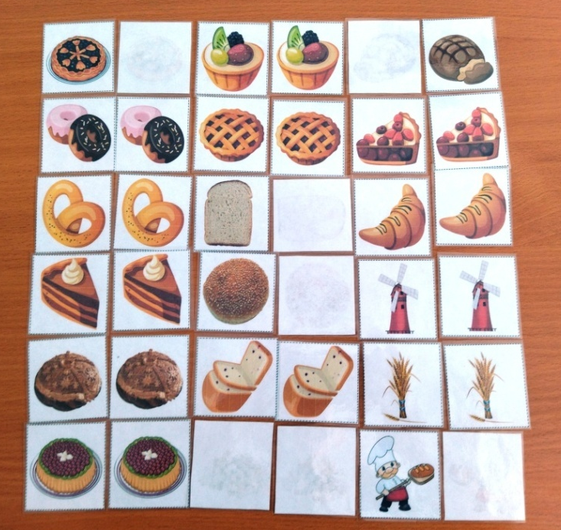
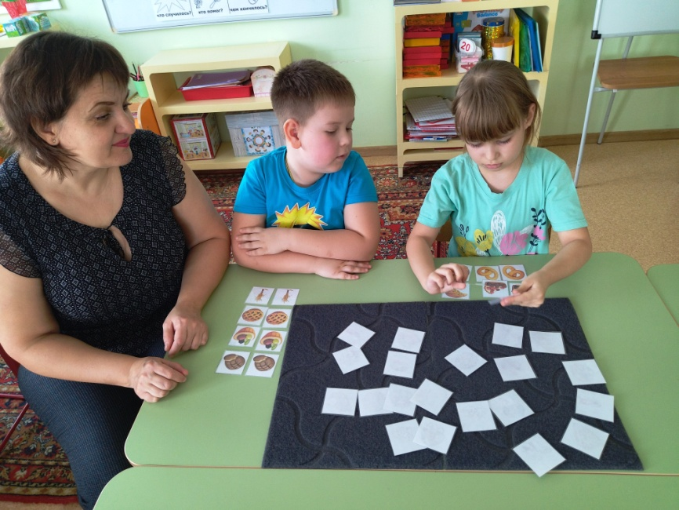
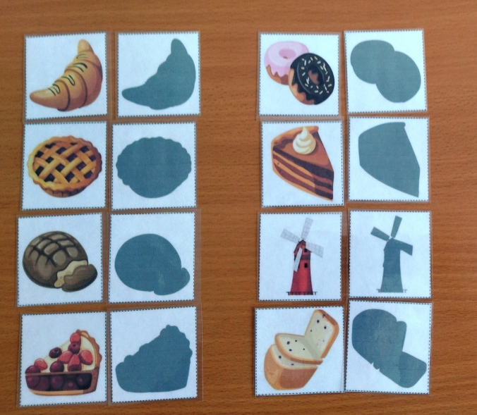
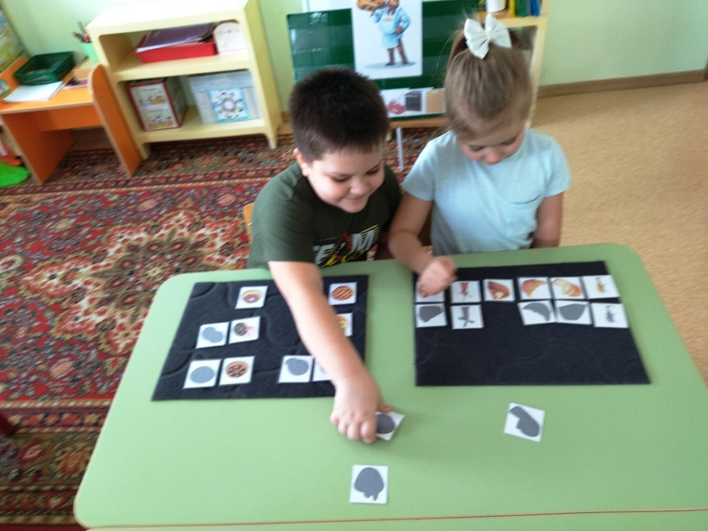
Дидактическая игра «Мемори»
Дидактическая игра «Найди тень»

Slide 8
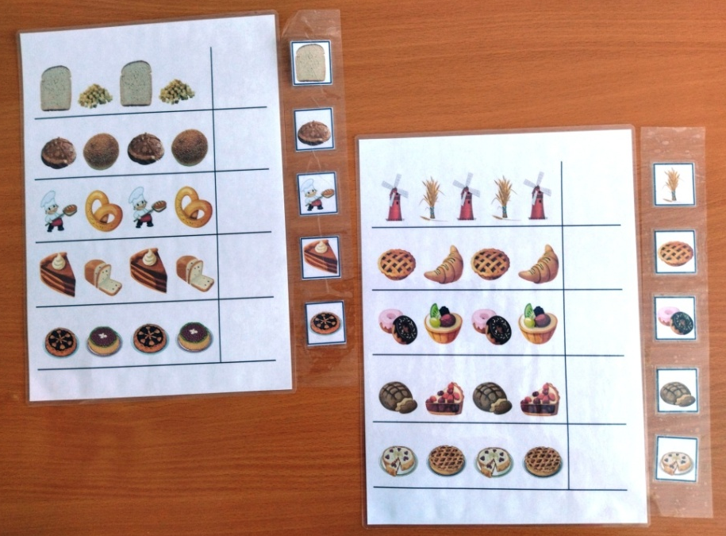
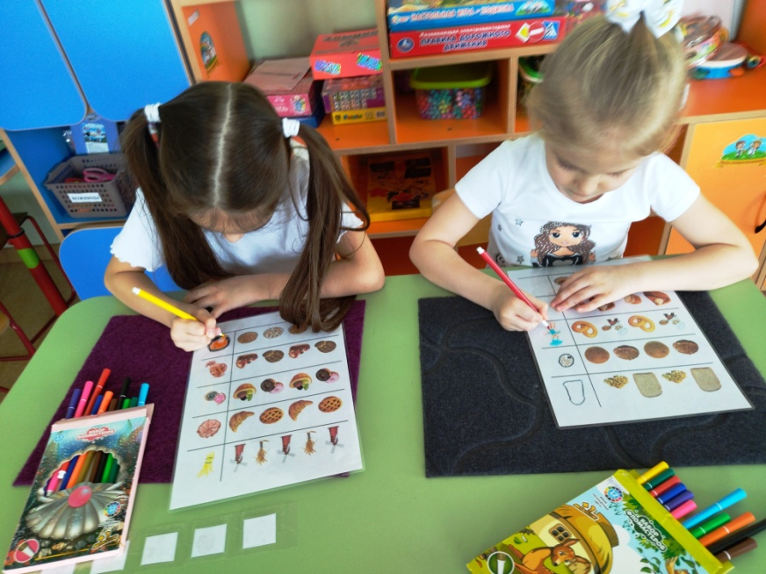
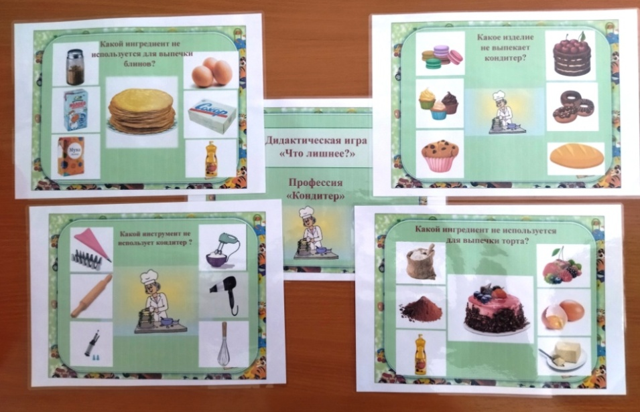
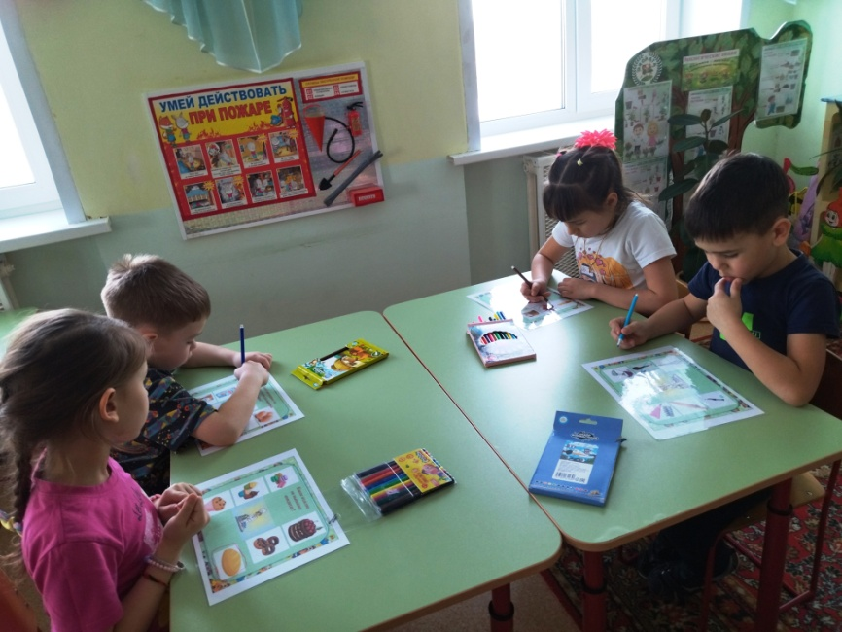
Дидактическая игра «Продолжи ряд»
Дидактическая игра « Что лишнее?»

Slide 9
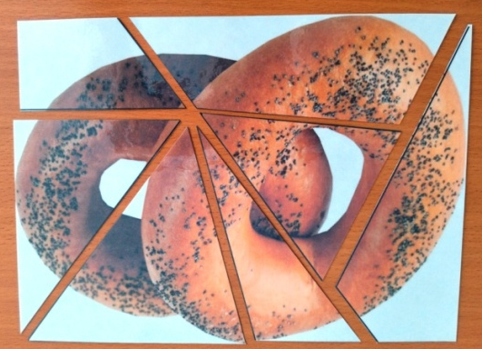
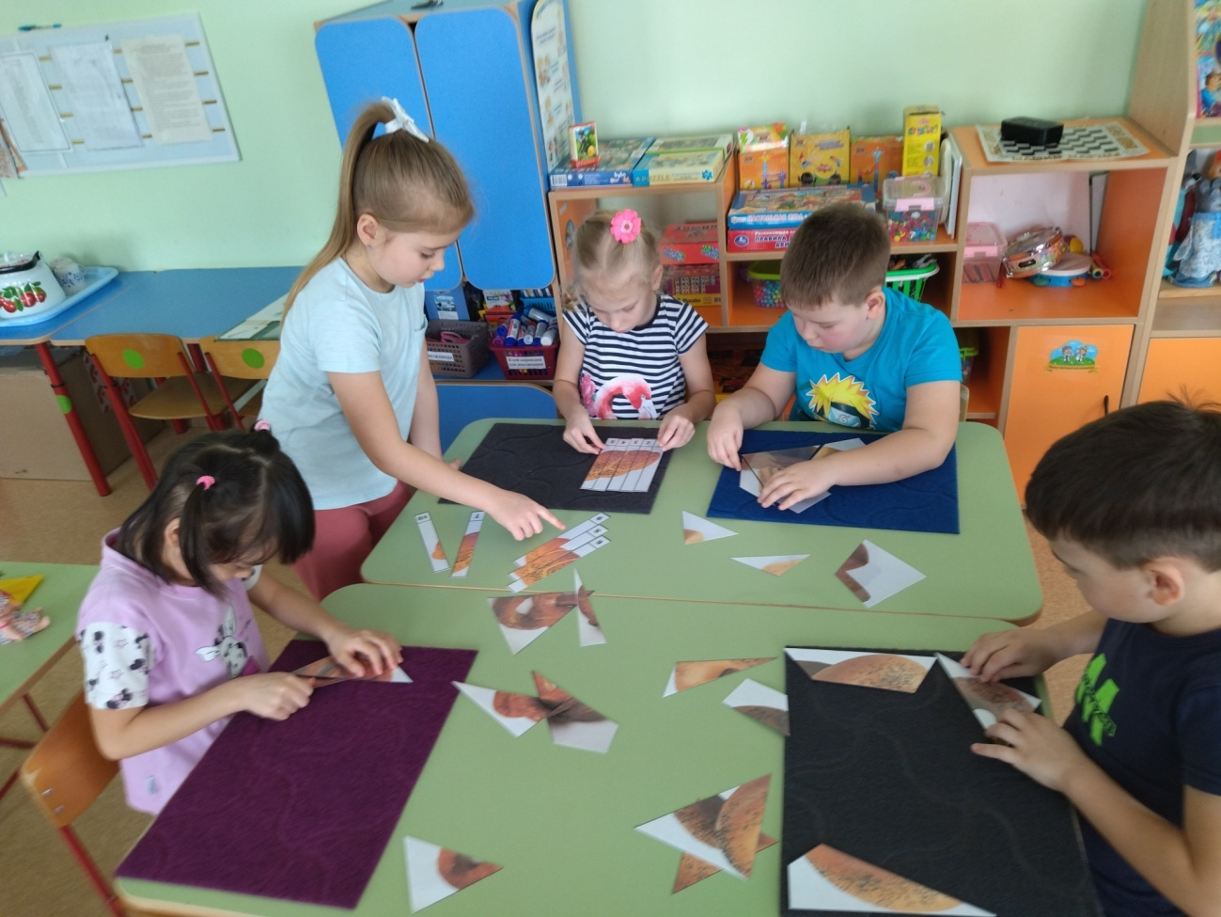
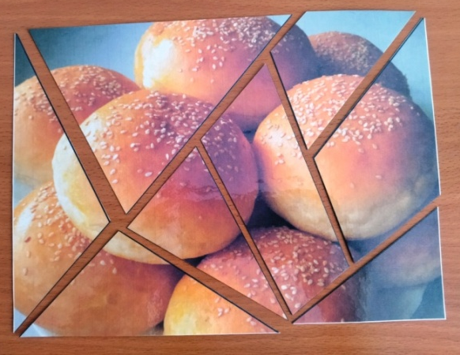
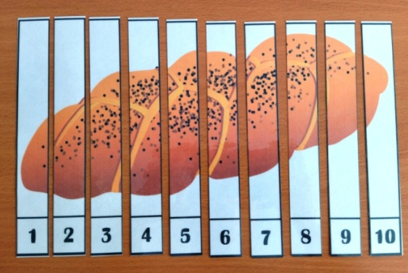
Дидактическая игра «Собери картинку»

Slide 10
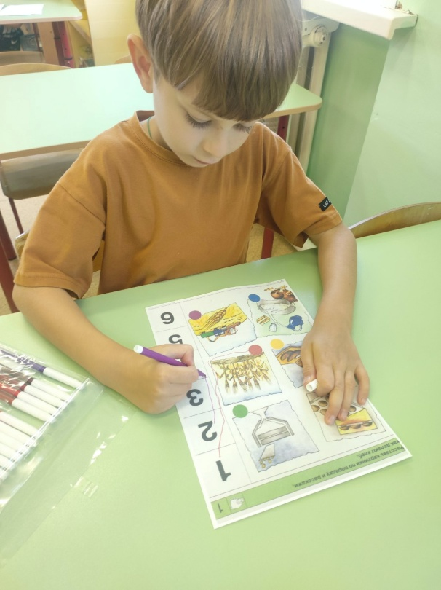
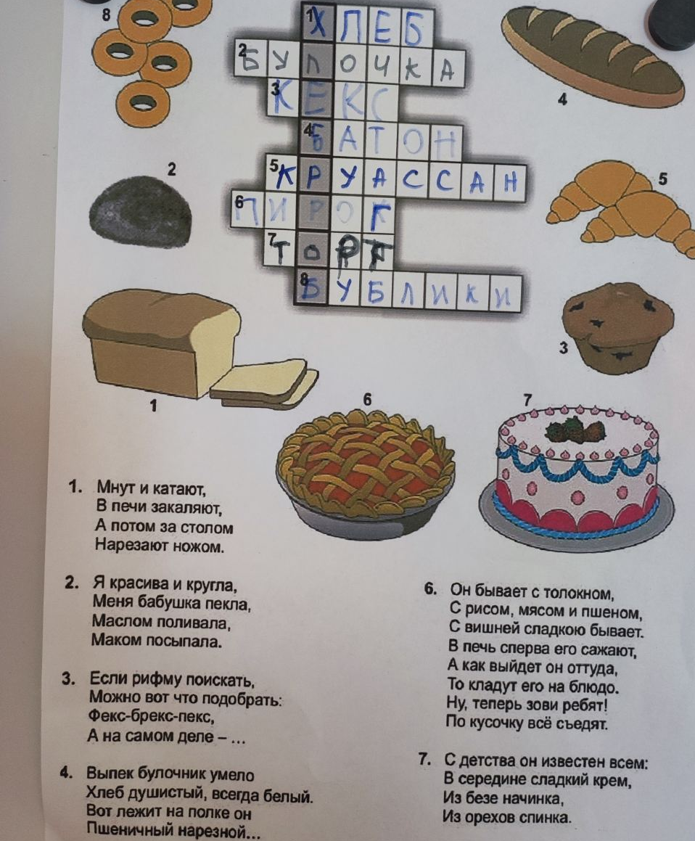
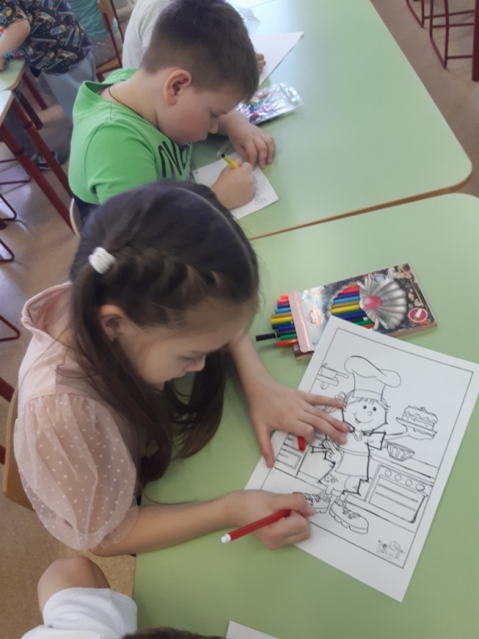
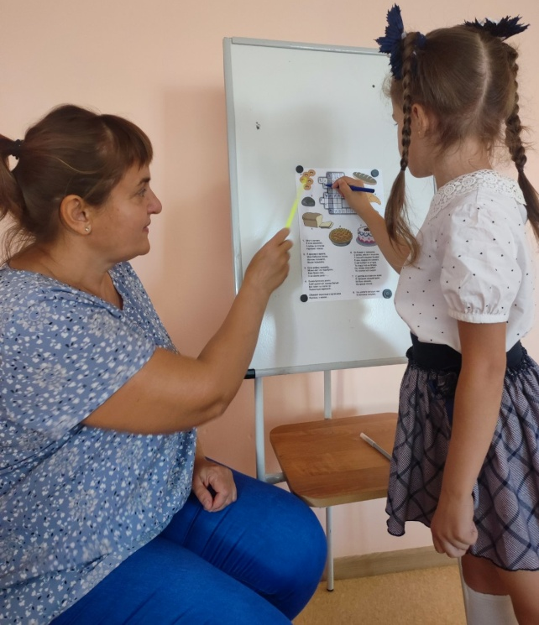
Творческие задания
«Продолжи ряд»
«Раскрась картинку»
«Отгадай кроссворд»

Slide 11
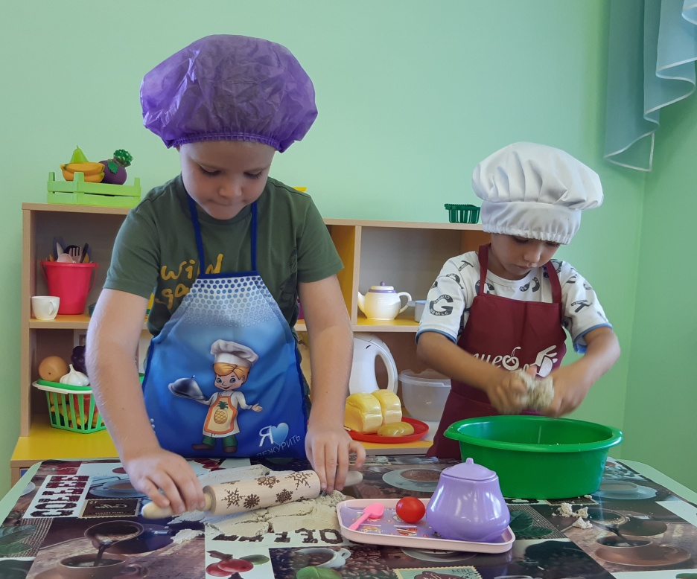
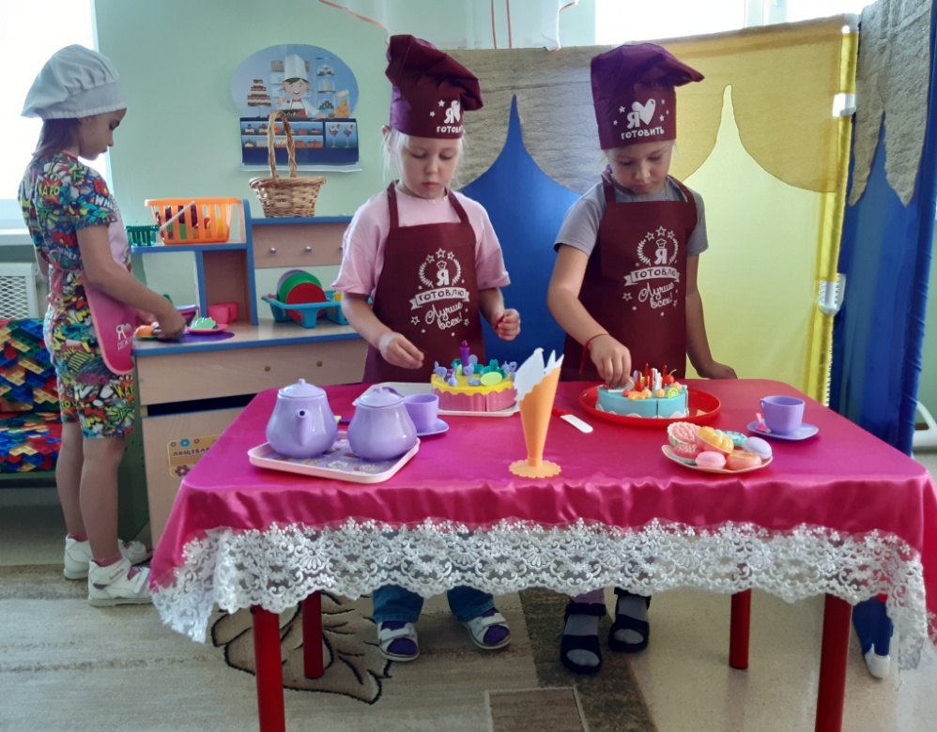
Сюжетно- ролевые игры
Игровая ситуация
«Замешиваем тесто»
Игровая ситуация
«Украсим торт»

Slide 12
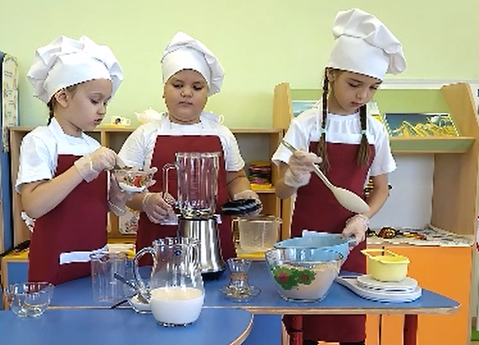
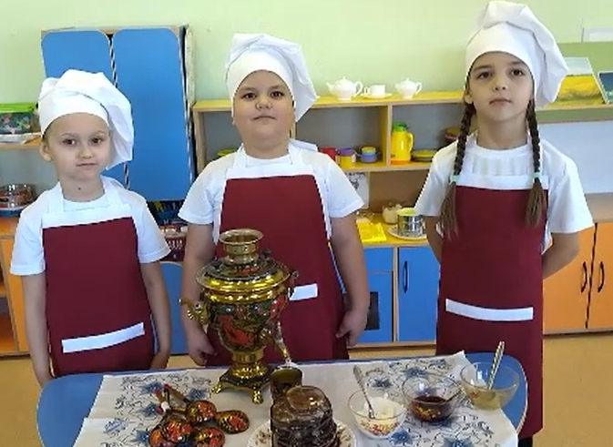
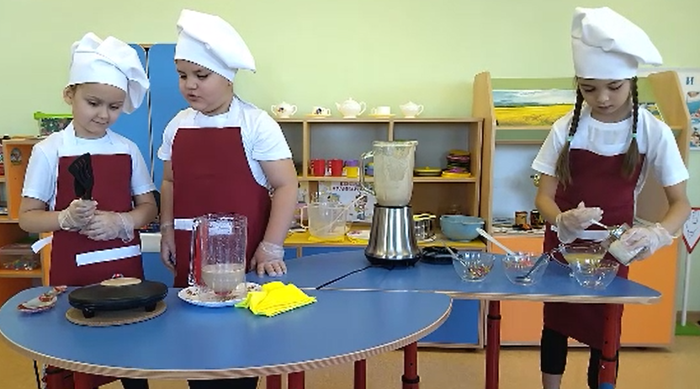
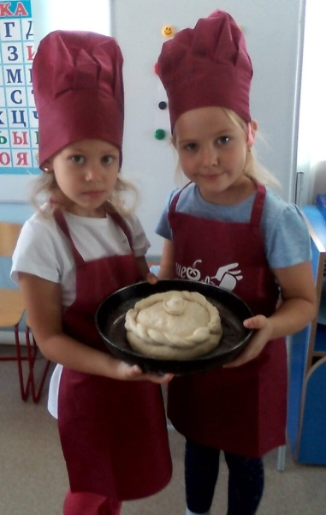
Профессиональные пробы

Slide 13

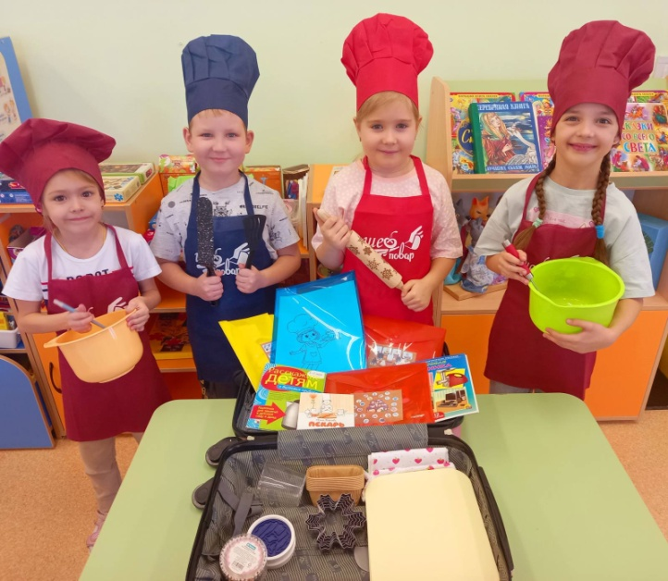
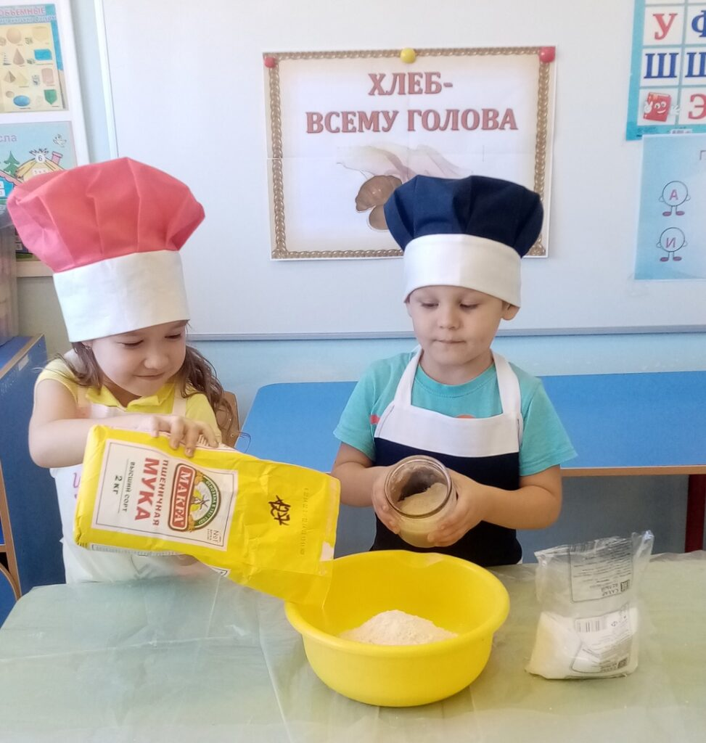
Результат- эффект
повышение уровня представлений о профессиональном миром взрослых;
повышение уровня социально-трудовых компетенций:
формирование интереса и желания познавать, исследовать и преобразовывать окружающий мир во всём его многообразии.

